Slide 1

Informační podpora činnosti firmy
Úvod do problematiky
Ing. et Ing. Michal Halaška, Ph.D.
Katedra podnikové ekonomiky a managementu

Slide 2
Obsah prezentace
Proč věnovat pozornost informační podpoře činnosti firmy?
Nové pojetí ekonomiky a postavení ICT v ní
Data
Informace
Znalosti
Moudrost
Informační podpora činnosti firmy – úvod do problematiky
2/17
Notes:
csvukrs

Slide 3
Nové pojetí ekonomiky I
Tlak na rozvoj prostředků efektivnější realizace konkrétních řešení
  Informační technologie (IT) - významný nástroj pro naplňování strategických záměrů a cílů firem
  Informační a komunikační technologie (ICT)
  Je nutný koncepční systémový přístup
Mění se povaha podnikání
  Využívání nejmodernějších IT
  Nejde pouze o automatizaci existujících procesů, ale o formulaci zcela nových procesů a aktivit
Informační podpora činnosti firmy – úvod do problematiky
3/17
Notes:
csvukrs

Slide 4


Nové pojetí ekonomiky II
Typické jsou komerční transakce prostřednictvím webu
  e‑business (elektronické podnikání) a e‑commerce (elektronický obchod)
Potřeba kvalitního IS
Informační podpora činnosti firmy – úvod do problematiky
4/17
Notes:
csvukrs

Slide 5
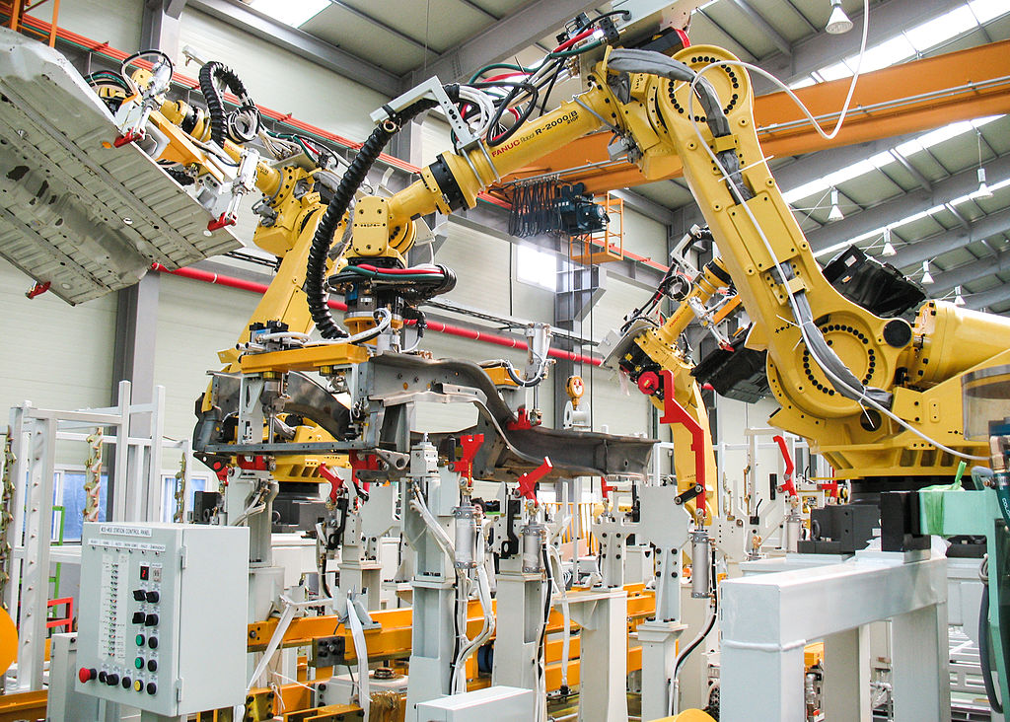

Role ICT v organizacích
Prvek automatizace procesů (úkolem je efektivně automatizovat hlavní, vedlejší a podpůrné podnikové procesy)
Nástroj pro zpracování informací (vytvoření informační základny, která slouží pro realizaci těchto procesů a pro podporu rozhodování)
Komunikační prostředek i prostředí
Informační podpora činnosti firmy – úvod do problematiky
5/17
Notes:
csvukrs

Slide 6

Čtení, psaní, počítání a informační gramotnost
Základní kvalifikační vybavení pracovníka,
Ovládání technických prostředků (PC apod.)
Schopnost orientovat se ve světě informací
Umět rozpoznat, co je pro podnik důležité
Uvědomovat si potřebu informací a jejich cenu a hodnotu
Schopnost posoudit nabídky specialistů z dodavatelských firem IT, do jaké splňují požadavky podniku
Informační podpora činnosti firmy – úvod do problematiky
6/17
Notes:
csvukrs

Slide 7
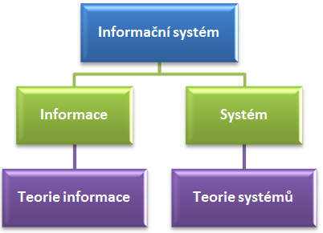
Termín „informační systém“
Informační podpora činnosti firmy – úvod do problematiky
7/17
Notes:
csvukrs

Slide 8
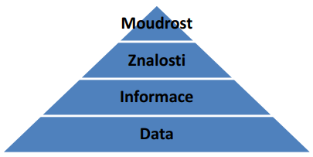
Jsou data a informace totéž?
Pohledy na pojmy data a informace
  Pragmatický směr považuje pojmy data, informace a zpráva za ekvivalentní
  Podle jiného směru až rozhodovací proces zhodnotí data na informace
  Při statistickém pojetí informace, vycházejícím z teorie informace, je podáván přesný a měřitelný výklad informace, jako míra snížení entropie při rozhodování
Informační podpora činnosti firmy – úvod do problematiky
8/17
Notes:
csvukrs

Slide 9
Data a datové objekty
Data
  Jsou jen potenciální informace, které na informace zhodnocuje až informační proces (subjekt řízení), takže bezchybně i včas doručená zpráva nemusí mít pro řídícího pracovníka informační charakter
  Představují odraz jevů, procesů a vlastností, které existují a probíhají v části reálného světa, kterou odrážejí
  Jsou vyjádřením skutečnosti a myšlenek v předepsané podobě tak, aby je bylo možné přenášet a zpracovávat
Datové objekty
  Jsou to člověkem vytvořené hmotné objekty reality, které mají schopnost se uchovávat a modifikovat
  Mají schopnost v sobě uchovávat informace
  Mohou být: znakové (symbolické), rukopisy, počítačové soubory, …
Informační podpora činnosti firmy – úvod do problematiky
9/17
Notes:
csvukrs

Slide 10
Informace I
Informace jsou výsledkem zpracování dat
Tento proces přetváří data tak, aby mohl příjemce výsledek použít, aby zvýšil svou „úroveň vědění“
Je nutné zahrnout nejen data, které slouží na vypracování vybrané varianty, ale všechna data použitá na vypracování všech variant, ze kterých se vybírá řešení
Informací rozumíme přetvořená data, kterým uživatel připisuje určitý význam, které uspokojují konkrétní informační objektivní potřebu svého příjemce
Informační podpora činnosti firmy – úvod do problematiky
10/17
Notes:
csvukrs

Slide 11
Informace II
Informace je obsažena ve zprávě jen tenkrát, jestliže u přijímajícího subjektu odstraňuje jisté nevědění
Obsah informace závisí na schopnosti subjektu formulovat problém
Jistá míra neurčitosti vědění, neinformovanosti, je vlastní každému systému a tato neurčitost vědění s časem roste
Každý systém tedy nutně potřebuje informace pro svůj vývoj a svoji reprodukci
Informační podpora činnosti firmy – úvod do problematiky
11/17
Notes:
csvukrs

Slide 12
Hodnocení kvality informací
Z hlediska obsahu
Z hlediska formy
Relevantnost
Aktuálnost
Přesnost
Úplnost
Podrobnost
Správnost, pravdivost
Spolehlivost
Kompetentnost (zda informace byly předány správným osobám)
Včasnost (zda byly informace k dispozici v okamžiku jejich potřeby)
Srozumitelnost (zda byly informace vhodně prezentovány)
Nákladová přiměřenost (zda náklady odpovídaly přínosům)
Informační podpora činnosti firmy – úvod do problematiky
12/17
Notes:
csvukrs

Slide 13
Znalosti I
Představují zobecnění poznání reality dané vzájemnou interakcí zkušeností, faktů, vztahů, hodnot, myšlenkových procesů a významů
Souvisejí s vymezováním pojmů, s kategorizací a s definováním hypotéz a s odvozováním závěrů
Vytvářejí systémový rámec pro vznik nových informací spočívajících v tom, že umožňují rozpoznat potřebný informační obsah dat
Na rozdíl od dat jsou relativně stálejší, představují vyšší úroveň abstrakce
Informační podpora činnosti firmy – úvod do problematiky
13/17
Notes:
csvukrs

Slide 14
Znalosti II
Systémy kromě bází dat pracují také s bázemi znalostí
  Setkáváme se s nimi pod označením Knowledge Management
  Systémy pro správu expertních znalostí
  Systémy uchovávající organizačních znalosti (směrnice, postupy, integrované workflow)
  Systémy na podporu rozhodování atd.
Informační podpora činnosti firmy – úvod do problematiky
14/17
Notes:
csvukrs

Slide 15
Znalosti III
Deklarativní (znalost významu)
  Co to je nebo co to znamená?
Procedurální (znalost postupu)
  Jak to probíhá, jak se to dělá, jak to funguje, co k tomu potřebuji?
Tacitní
  Tiché, nevyřčené
  Implicitní – zahrnuté, obsažené, ale nevyjádřené přímo
Explicitní
  Zaznamenané, přímo vyjádřené, jasné, zřetelné
Informační podpora činnosti firmy – úvod do problematiky
15/17
Notes:
csvukrs

Slide 16
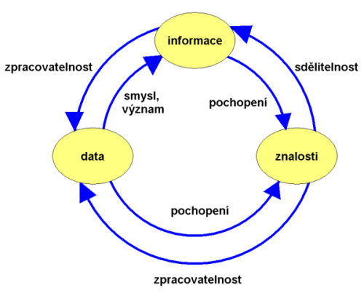
Koloběh dat, informací a znalostí
Tento koloběh může být
Intelektuální
  Realizovaný myšlenkovými procesy
Technologický
  Realizovaný či podporovaný ICT – hardwarově a/nebo softwarově
  Business Intelligence
  Expertní systémy
Informační podpora činnosti firmy – úvod do problematiky
16/17
Notes:
csvukrs

Slide 17
Moudrost
Nejvyšší stupeň lidského poznání obohacené o hodnotící měřítka jednotlivce a jeho vztah k okolnímu světu
Obvykle se rozumí shrnující a praktické rozumění světu, jež dává jistotu v rozhodování a jednání
Moudrost je aplikovaná znalost
Moudrost v oblasti informatiky lze získat pouze prostřednictvím integrace teoretických znalostí a praktických zkušeností a schopností
Informační podpora činnosti firmy – úvod do problematiky
17/17
Notes:
csvukrs

Slide 18
Děkuji za pozornost
Řízení podnikových procesů 1 - Základní pojmy z oblasti procesního řízení I

